Slide 1
Zeichencodierung im Computer
Benedikt Sutter-Bonaparte / BBB
Version 3.0

Slide 2
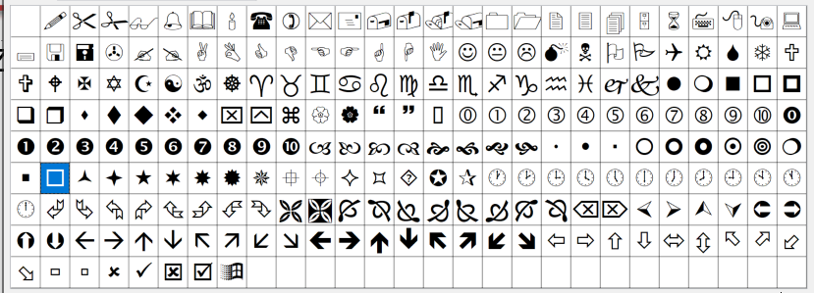
Inhalt
Codierung von Zeichen
ASCII
ANSI
ISO8859
Unicode
UTF
Zusammenfassung
Fachbegriffe

Slide 3

Einstiegsfrage / Vorwissen
Wie viele Bits benötigen Sie um ein Zeichen zu speichern?
Notes:
Bild Pixabay

Slide 4

Codierung von Zeichen
Der Computer kann Informationen nur binär (mit Nullen und Einsen) speichern.
Wir müssen uns überlegen, wie wir die Fülle von Zeichen und Symbolen im Computer abspeichern wollen.
ж
濫
#
A
@
ڤ
흙
5
$
{
℗
↨
/
Ф
€
1001 0001 1111 0110

Slide 5
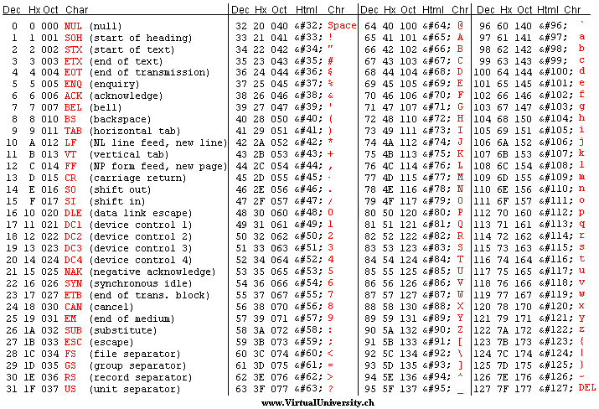
ASCII
Zahlen zu codieren ist eine Sache.
Doch wie werden Buchstaben und andere Symbole codiert?
Der älteste Standard ist der ASCII-Code.
American Standard Code
for Information Interchange
Jedem Zahlenwert ist in einer
Tabelle ein Zeichen zugeordnet.
7bit → 2⁷ → 128 Zeichen
Englisch und Steuerzeichen.
Erweiterte Form
8bit → 256 Zeichen
sprachspezifisch
Nachteil: nur englische &
einige europäische Zeichen
Eingabe Windows via ALT + Code
Notes:
Bild VirtualUniversity

Slide 6
Verständnisfragen ASCII
Wie viele Bits benötigt der ASCII-Code für die Codierung eines Zeichens?
7 Bit
Wie viele Zeichen können damit codiert werden?
2⁷ = 128 Zeichen
Was ist das Problem dabei?
Damit können nur die Zeichen der englischen Sprache und ein paar Steuerzeichen codiert werden. Alle anderen Sprachen können nicht benutzt werden.
Lösung hier drunter
Lösung hier drunter
Lösung hier drunter

Slide 7
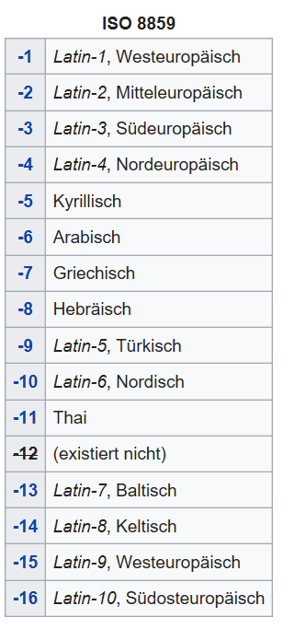
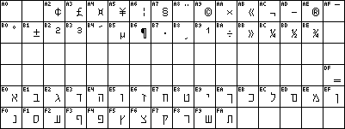
ISO 8859
Durch die Erweiterung auf 8 Bit können weitere 128 Zeichen codiert werden.
Je nach Sprache werden dazu andere Zeichentabellen benutzt.
Die ersten 128 Zeichen bleiben gleich.
Die folgenden sind sprachspezifisch.
Damit können schon viele Sprachen codiert werden.
Hier z.B. ISO8859-8 für Hebräisch
Was ist mit Chinesisch?
→ ungefähr 5’000 Zeichen
Notes:
Bild Wikimedia

Slide 8
Verständnisfragen ISO8859
Wie viele Bits benötigt der ISO8859-Code für die Codierung eines Zeichens?
8 Bit
Wie viele Zeichen können damit codiert werden?
2⁸ = 256 Zeichen
Was ist das Problem dabei?
Die ersten 128 Zeichen sind gleich. Die folgenden sind sprachspezifisch. Somit gibt es immer noch keine einheitliche Zeichentabelle. Sprachen wie Chinesisch benötigen mehr Zeichen.
Lösung hier drunter
Lösung hier drunter
Lösung hier drunter

Slide 9
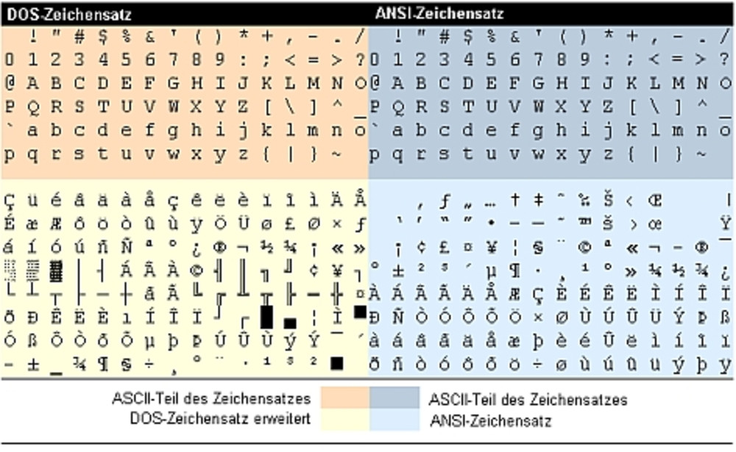
ANSI
8bit → 256 Zeichen.
Englisch und europäische Sonderzeichen (é, è, ö …)
Die ersten 128 Zeichen sind mit dem ASCII-Zeichensatz gleich.
Ursprünglicher Zeichensatz von
Windows.
Erweiterungen für versch. Sprachen.
ALT + vierstelliger Code in Windows
Nicht deckungsgleich mit ISO8859
Kompatibilität leidet.
Notes:
Bildquelle unbekannt

Slide 10
Verständnisfragen ANSI
Wie viele Bits benötigt der ANSI-Code für die Codierung eines Zeichens?
8 Bit
Wie viele Zeichen können damit codiert werden?
2⁸ = 256 Zeichen
Was ist das Problem dabei?
ANSI und ISO8859 sind nicht deckungsgleich. Es ist eine Windows spezifische Lösung. Die Kompatibilität mit anderen Betriebssystemen ist schwer.
Lösung hier drunter
Lösung hier drunter
Lösung hier drunter

Slide 11
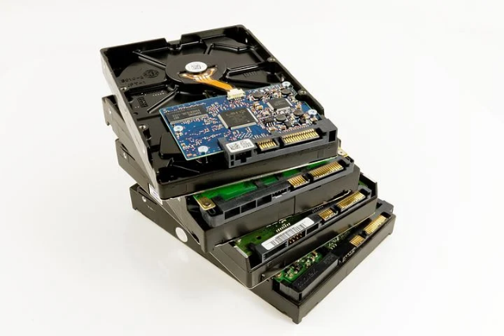

Zeichensatz Problem
Wie können mehr als 256 Zeichen codiert werden?
Chinesisch, Kyrillisch, Hebräisch, Arabisch …!
Alle Sprachen zusammen haben mehrere Zehntausend Symbole.
→ Lösung: Mehr Bit für die Zeichencodierung.
→ Problem: Mehr Speicherplatz nötig.
Notes:
Bilder: wikimedia, PixaBay

Slide 12


Unicode
Ziel: alle sich im Gebrauch befindlichen Schriftsysteme und Zeichen in einem Zeichensatz codieren.
Lösung: 17 Ebenen à je 2¹⁶ = 65’536 Zeichen.
Die meisten Zeichen sind in der ersten Ebene abgebildet
→ alle europäischen Sprachen.
Angabe mit Codepoint → U+(Code in Hex)
Bsp. U+00E9 → é
Unicode selbst beschreibt nur den Aufbau des Zeichensatzes,
nicht dessen Codierung.
Es gibt verschiedene Formate zur Codierung von Unicode!
Auch Emoticons sind dabei!
Notes:
Bild Wikimedia

Slide 13
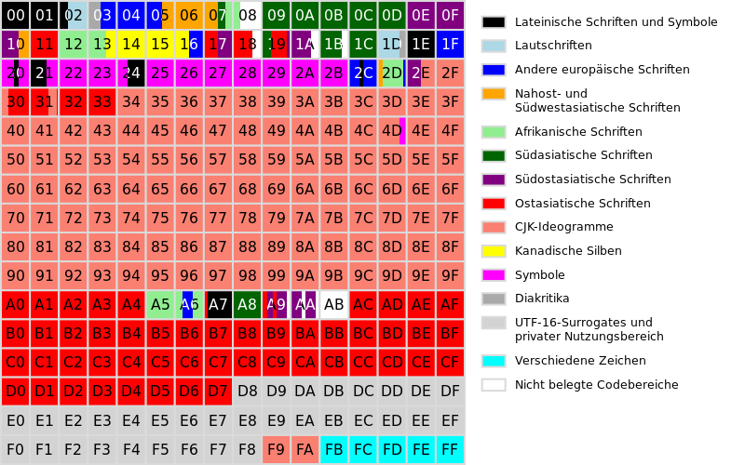
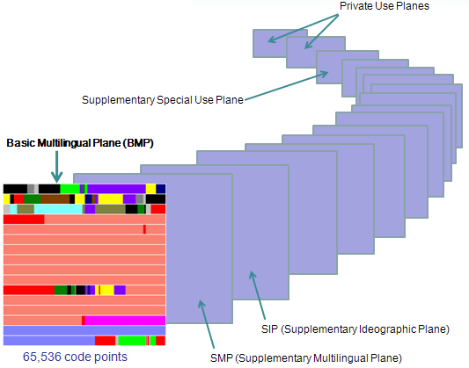
Unicode BMP
Die meisten Zeichen sind in der Ebene 0 BMP (Basic Multilingual Plane) abgespeichert.
Notes:
Bild: Wikimedia, www.w3.org

Slide 14
UTF-16 / UTF-32
Praktische Codierung von Unicode: Unicode Transformation Format UTF
UTF-32:
  Einfachste Codierung. Alle Zeichen belegen gleich viele Bits
  Benötigt 32bit pro Zeichen → sehr viel Platz, kaum in Gebrauch
UTF-16:
  Zeichen der BMP werden als 16-bit-Werte gespeichert.
  Zeichen anderer Ebenen als 32-bit-Werte.
  Bsp. Ein A belegt 16 Bit, der Violinschlüssel 32 Bit.
  UTF-16 benötigt Windows zur internen Darstellung von Zeichen im Betriebssystem (Windows nennt das Unicode)

Slide 15
UTF-8
UTF-8:
  Optimierung für Sprachen mit lateinischen Zeichen.
  Die Zeichen werden variabel in 1,2,3 oder 4 Bytes gespeichert.
  Ein Zeichen hat also 8 bis 32bit.
  Die Zeichen 0-127 aus dem ASCII-Zeichensatz benötigen 8bit.
  Diese kommen in Programmen, HTML-Dateien usw. am meisten vor.
  Zeichen der Unicode BMP benötigen 16bit.
  Weitere Zeichen 24 oder 32bit.
UTF-8 wird oft für Webseiten verwendet. Da sind die meisten Zeichen mit 7-Bit darstellbar.

Slide 16
Verständnisfragen Unicode
Wie viele Bits benötigt das Speichern eines Unicode Zeichens?
Das kommt auf das Format UTF-8, UTF-16 oder UTF-32 an. Zudem ist es vom Zeichen abhängig. Ein «A» in UTF-8 benötigt nur 8 Bit, der Violinschlüssel 32 Bit.
Wie viele Zeichen können in der Unicode BMP gespeichert werden?
2¹⁶ = = 65’536 Zeichen
Welches Problem löst Unicode?
Mit Unicode können erstmals alle Schriftzeichen der Welt in einer Zeichentabelle vereint werden. Es hat sogar noch Platz für weitere Zeichen.
Lösung hier drunter
Lösung hier drunter
Lösung hier drunter

Slide 17
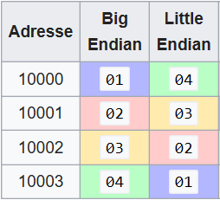
Unicode: Byte Order Mark BOM
Computersysteme speichern Bytes nicht immer
in der gleichen Reihenfolge ab.
Little Endian: niederwertigstes Byte zuerst.
→ PC/Windows
Big Endian: höchstwertiges Byte zuerst → Mainframe
Einem binären Wort (besteht auf 2 oder 4 Bytes) ist das aber nicht anzusehen.
In den ersten Bytes einer Textdatei kann diese Ordnung als Byte Order Mark BOM abgespeichert werden. Das System erkennt dann die Ordnung.
Bsp. UTF-8
Kein BOM
BOM
Notes:
Siehe auch: http://de.wikipedia.org/wiki/Byte_Order_Mark
Der PC benutzt den Littel Endian!
Bild: Wikimedia

Slide 18
Verständnisfragen BOM
Wie viele Bytes belegt das Wort «BBB» mit BOM im UTF-8-Format?
3 Bytes für den BOM und 3 weitere für die 3 Bs. Diese sind ja mit 8-Bit codiert, da sie in den ersten 127 Zeichen codiert sind.
Wie viele Bytes belegt das Wort «ÄÖÜ» ohne BOM im UTF-8-Format?
Da die Sonderzeichen nicht in den ersten 127 Zeichen codiert sind, benötigt jedes Zeichen 2 Bytes. Also 6 Bytes total.
Welches Problem löst der Byte Order Mark?
Nicht alle Computersysteme speichern Wörter von 16 oder 32 Bits in der gleichen Byte-Reihenfolge. Mit dem BOM kann die Reihenfolge angegeben werden.
Lösung hier drunter
Lösung hier drunter
Lösung hier drunter

Slide 19
Zusammenfassung
Zeichen werden in der Informatik binär codiert.
Dabei werden in einer Zeichentabelle den Zahlenwerten jeweils Zeichen zugeordnet. Bsp. 64 → @
ASCII benutzt 7 Bit und codiert damit 128 Zeichen.
ASCII Erweiterungen können mit 8 Bit 256 Zeichen codieren.
ISO8859 hat mit verschiedenen Erweiterungen 8-Bit Codierungen
ANSI ist ein Windows spezifischer Zeichensatz. Ebenfalls 8 Bit.
Erst Unicode löst das Problem eines gemeinsamen Zeichensatzes.
Ein Unicode-Zeichen kann mit 8, 16 oder 32 Bit codiert werden.
Dafür stehen verschiedene Standards wie UTF-8, UTF-16 und UTF-32 zur Verfügung.
Die Reihenfolge der Bytes wird durch einen Byte Order Mark gekennzeichnet.

Slide 20
Fachbegriffe
Bit
Zeichensatz
ASCII
ANSI
Unicode
UTF
UTF-8
UTF-16
UTF-32
BOM
Little Endian
Big Endian

